Slide 1
CONTENTS
1) 지난 시간 복습
2) Transformer 구현하기
Positional encoding 함수 구현
Scaled_dot_product_attention 바탕 multi-head attention 구현
인코더 구현, num_layers개 쌓기
디코더 구현, num_layers개 쌓기
트랜스포머 구현
3) 과제 소개
과제: 셀프 어텐션 구현.
트랜스포머의 인코더만 사용하여
텍스트 분류를 수행해 보기
Transformer 구현 코드
2021.05.01 사이언스팀 7주차 Transformer
사이언스팀 18기 한지영

Slide 2
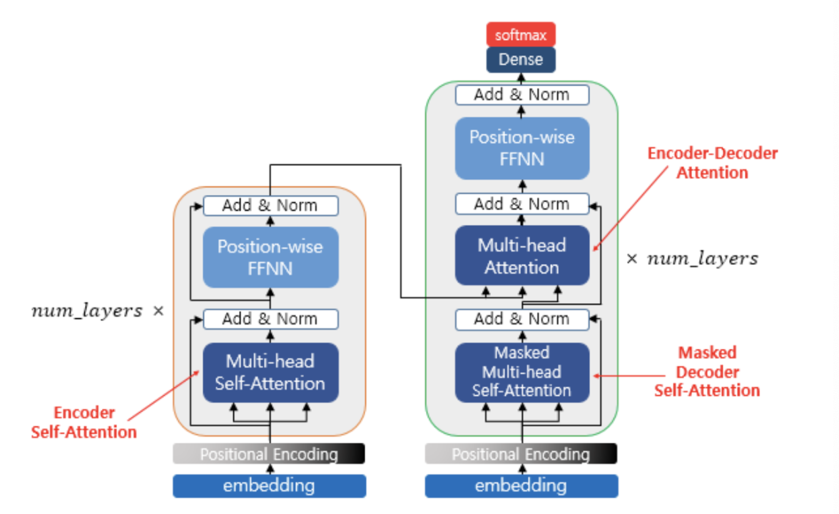
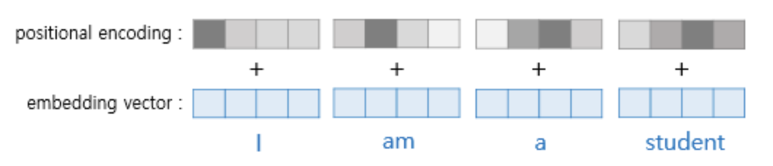
CONTENTS. 01 지난 시간 복습
RNN 계열 모델들의 한계
크기가 매우 크다.
병렬 처리가 불가능하다.
문장이 길어지면 학습이 힘들다.
멀리 떨어진 두 정보가 하나의 context vector에 포함되기 위해서는 여러 번의 행렬곱을 거쳐야 한다.
Attention is all you need(transformer)
[트랜스포머 구조]

Slide 3
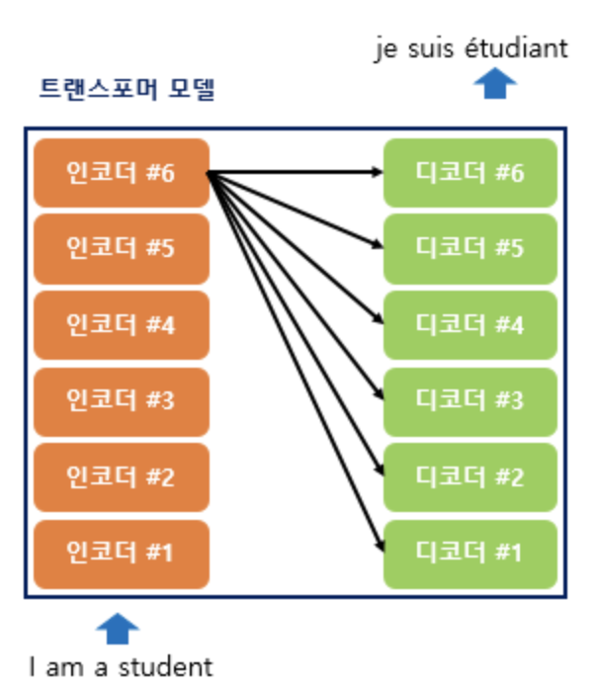
CONTENTS. 01 지난 시간 복습
RNN 계열 모델들의 한계
크기가 매우 크다.
병렬 처리가 불가능하다.
문장이 길어지면 학습이 힘들다.
멀리 떨어진 두 정보가 하나의 context vector에 포함되기 위해서는 여러 번의 행렬곱을 거쳐야 한다.
Attention is all you need(transformer)
[트랜스포머 구조]

Slide 4
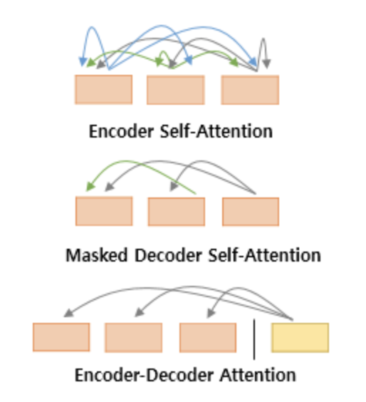
CONTENTS. 01 지난 시간 복습
RNN 계열 모델들의 한계
크기가 매우 크다.
병렬 처리가 불가능하다.
문장이 길어지면 학습이 힘들다.
멀리 떨어진 두 정보가 하나의 context vector에 포함되기 위해서는 여러 번의 행렬곱을 거쳐야 한다.
Attention is all you need(transformer)
[트랜스포머 구조]

Slide 5
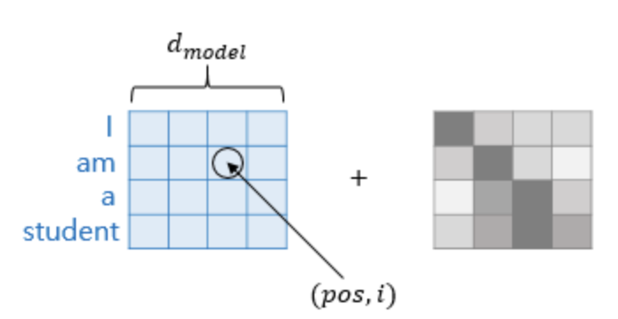
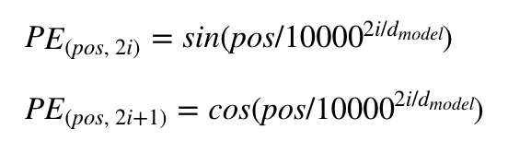
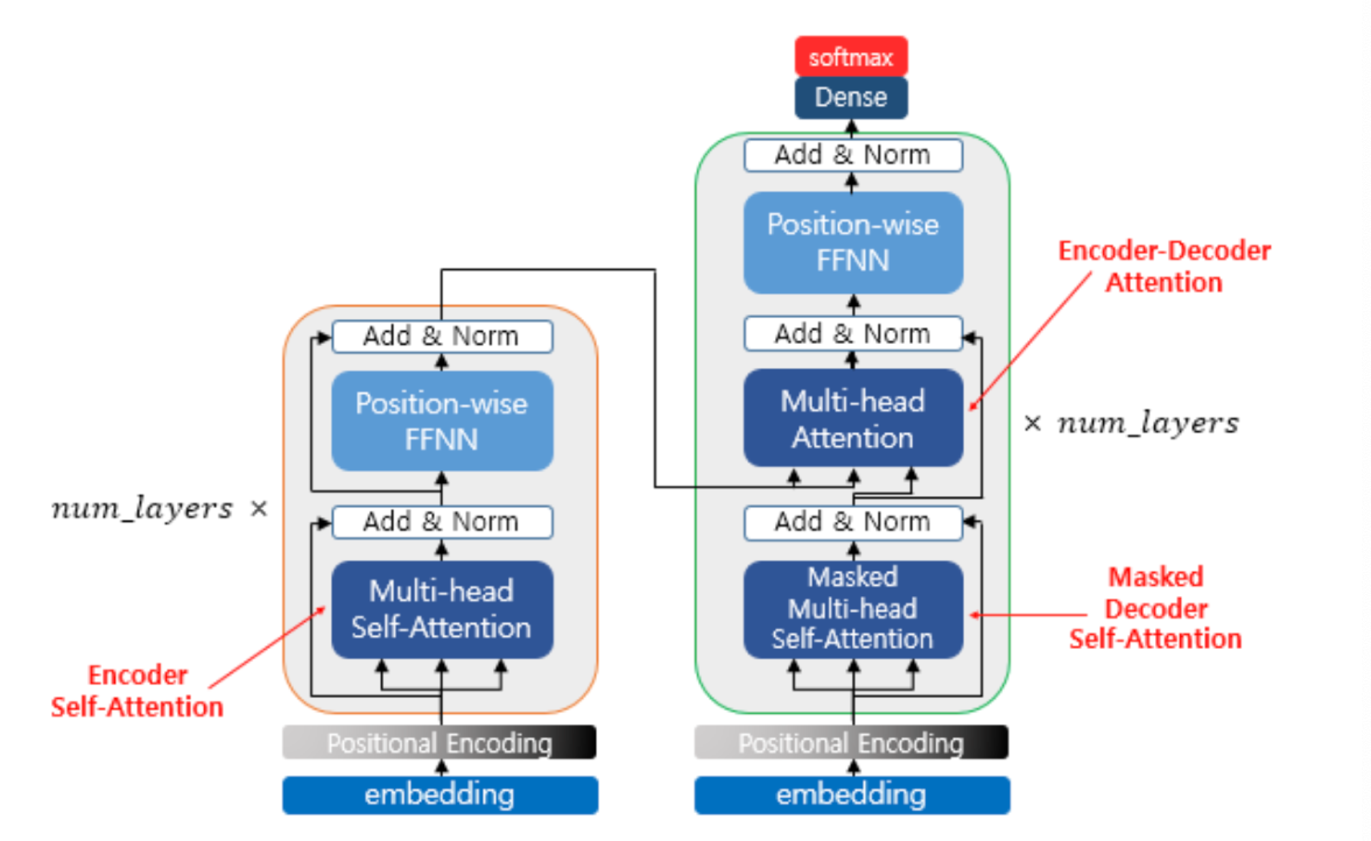
CONTENTS. 02 Positional encoding

Slide 6
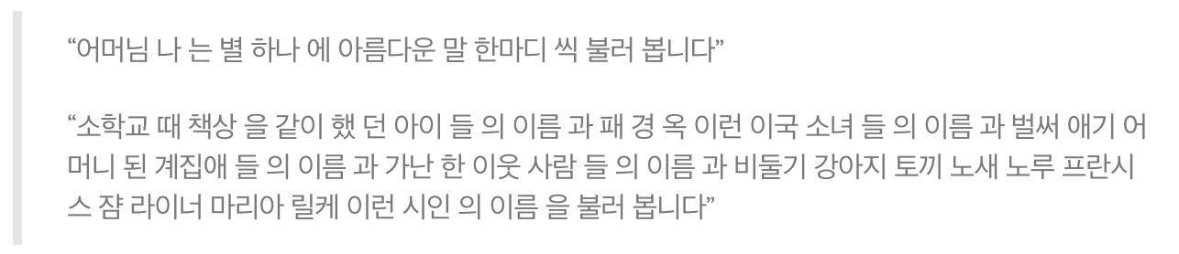
왜 사인 코사인 함수인가?
포지셔널 인코딩은 어떤 조건을 만족해야 할까?
각 위치마다 유일한 값 출력
길이가 다른 문장의 단어 위치를 나타낼 때에도 단어의 상대적인 거리가 같으면 같은 차이를 보여야 함.
* “1,2,3,4,…” 처럼 고유한 값 부여 -> 긴 문장에서 맨 뒤에 위치한 토큰의 값이 매우 커짐 -> 원래의 인풋 임베딩 값에 큰 영향
* [0,1] 범위를 단어 개수만큼 등분해 포지셔널 인코딩 값 부여 -> 문장 길이, 즉 문장을 구성하는 단어의 개수에 따라 상대적 거리 관계가 깨지게 됨
=> 이러한 조건들을 모두 만족하는 사인 코사인 함수 사용

Slide 7
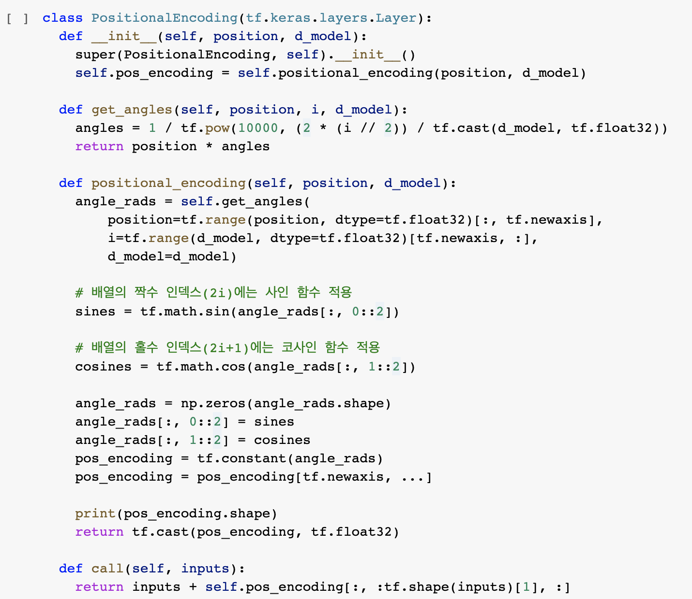

Slide 8
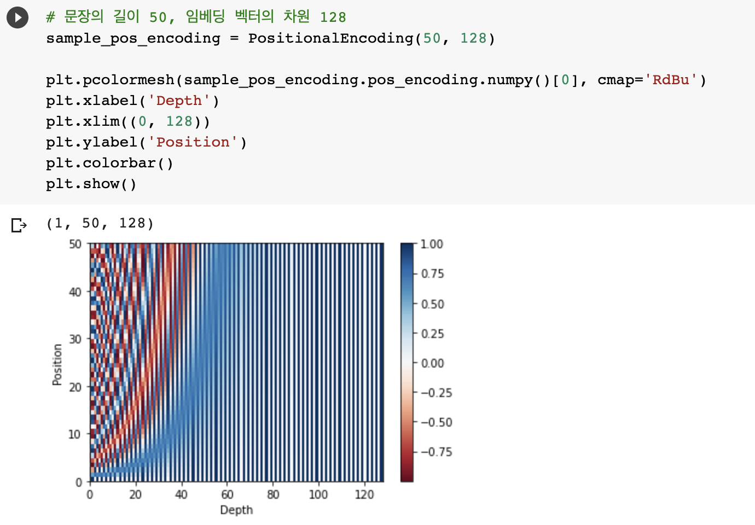

Slide 9
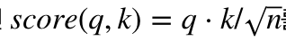
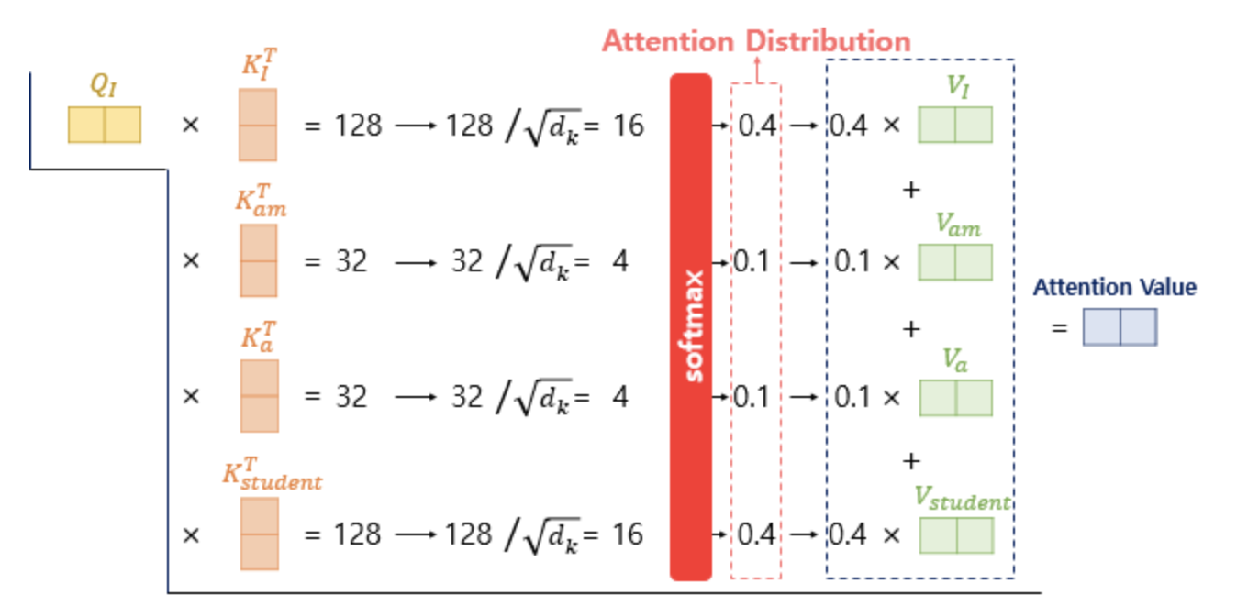
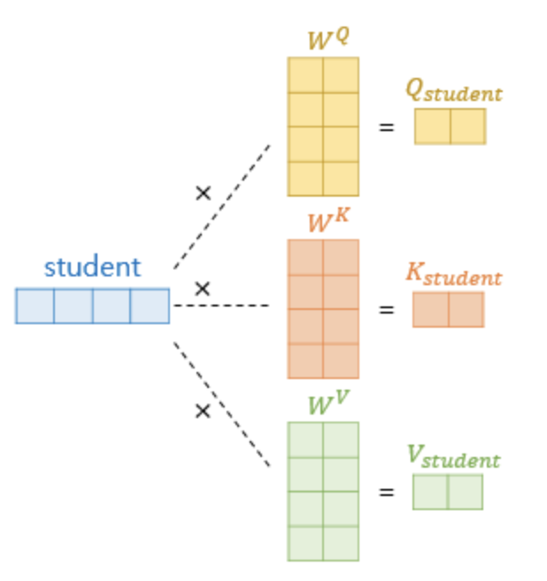
CONTENTS. 03-1 scaled_dot_product_attention
* Scaled_dot_product_attention

Slide 10
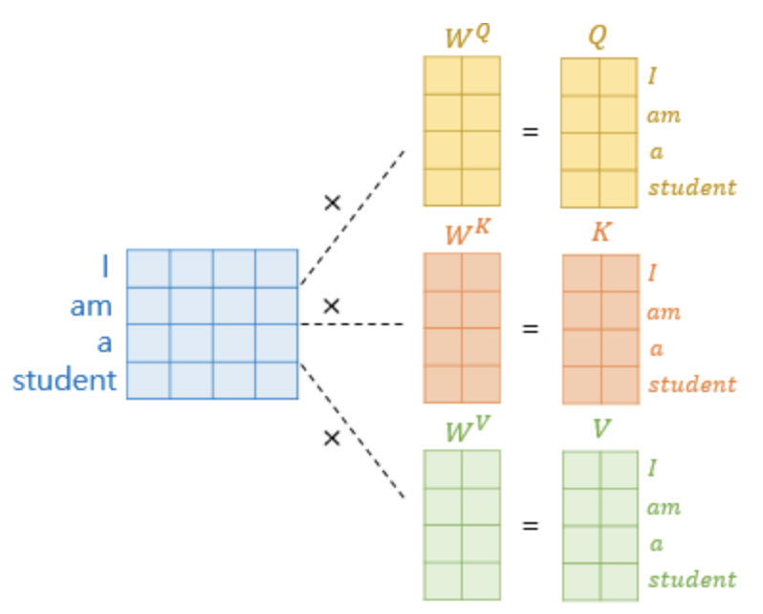
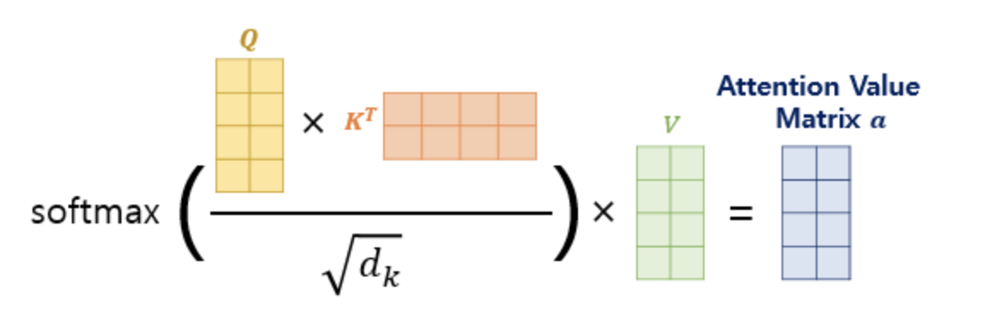
CONTENTS. 03-1 scaled_dot_product_attention
* Scaled_dot_product_attention(행렬 연산)

Slide 11
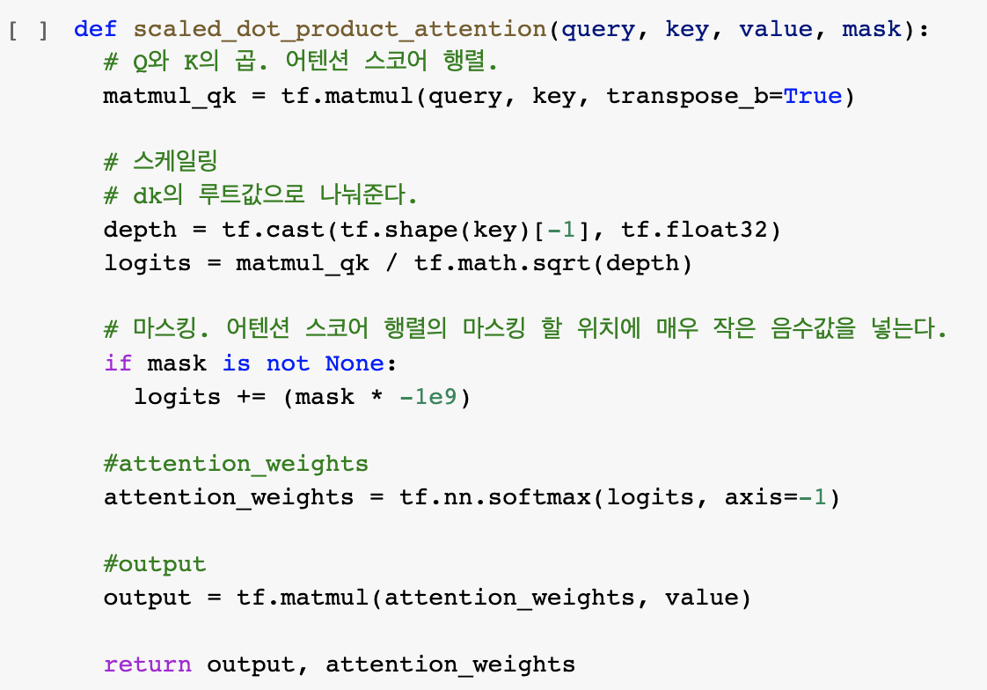
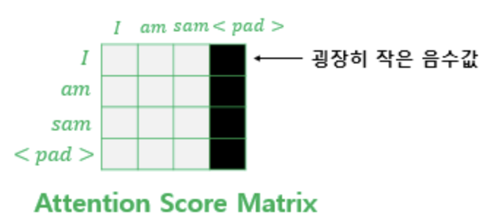
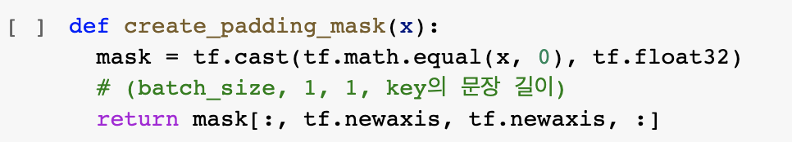
* Scaled_dot_product_attention
*패딩마스크

Slide 12
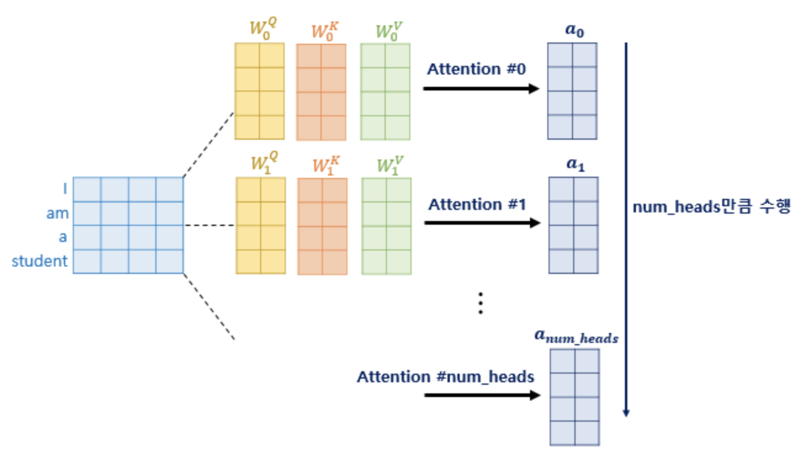
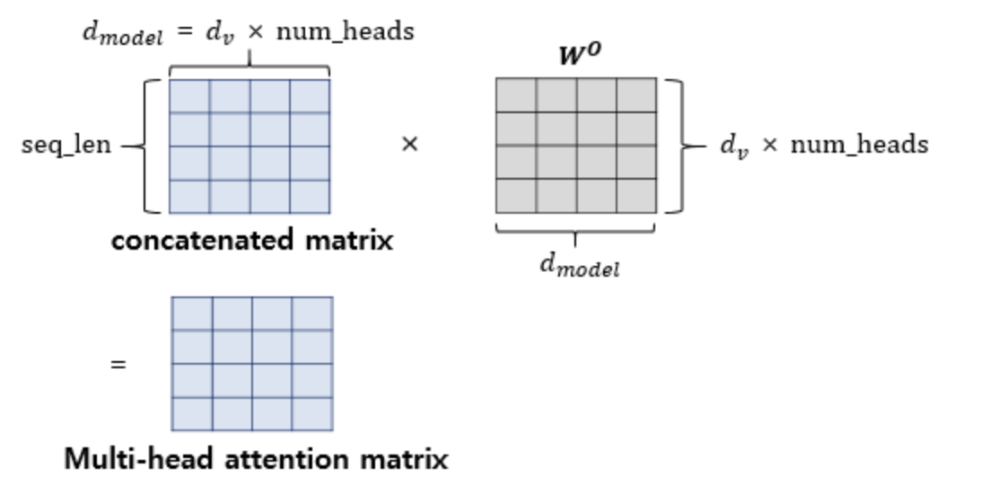
CONTENTS. 03-2 multi-head attention
트랜스포머가 다수의 인코더를 쌓은 형태이기 때문에, 인코더에서의 입력의 크기가 출력에서도 동일 크기로 유지되어야 한다!

Slide 13
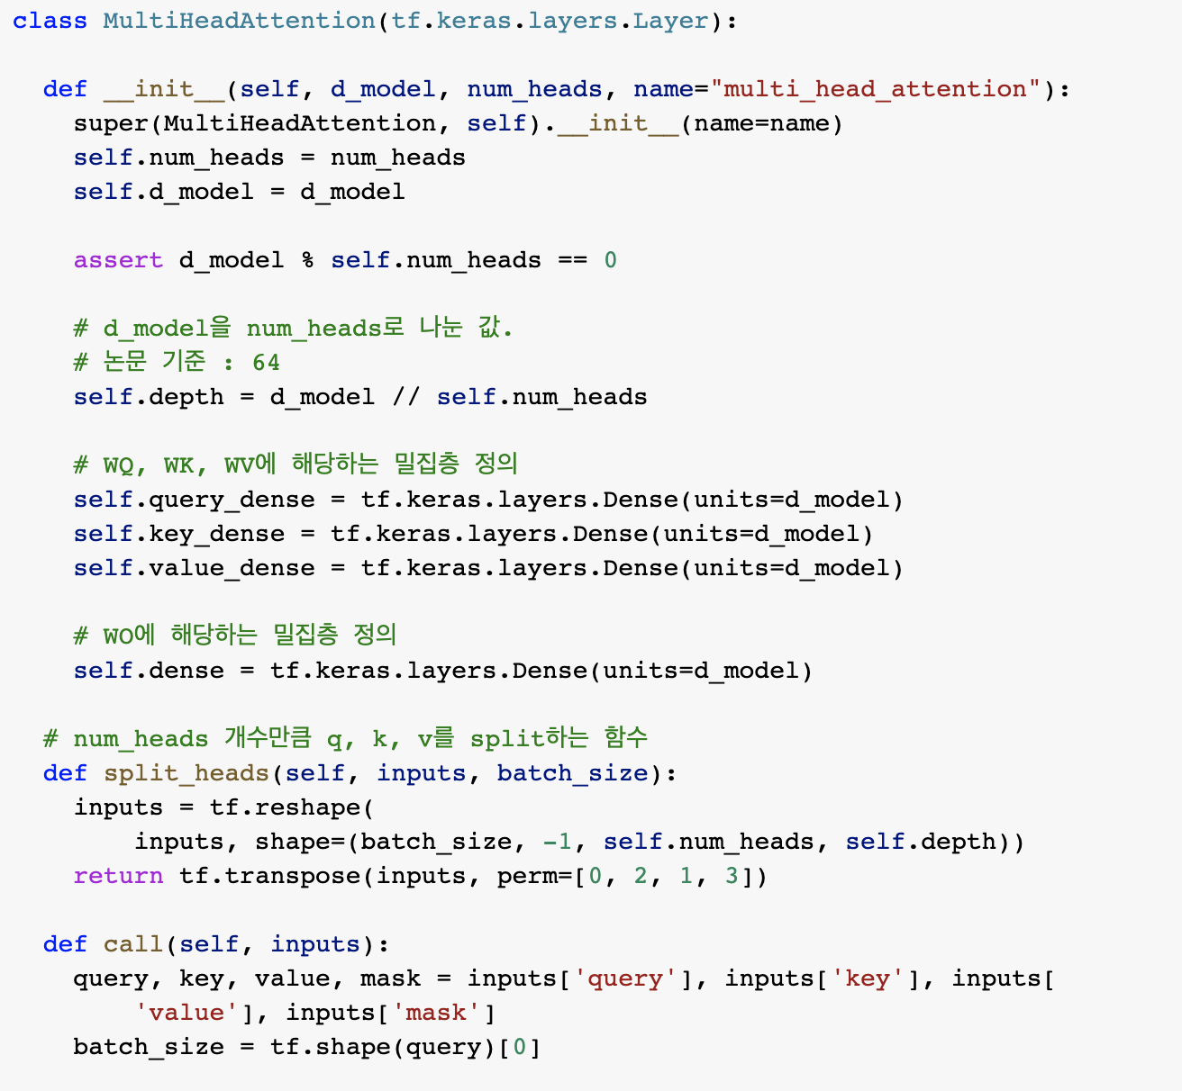
* multi-head_attention
멀티 헤드 어텐션 구현 5단계
1. WQ, WK, WV에 해당하는 밀집층(Dense layer)을 지나게 한다.
2. 지정된 헤드 수(num_heads)만큼 나눈다(split)
3. 스케일드 닷 프로덕트 어텐션
4. 나눠졌던 헤드들을 연결(concatenatetion)
5. WO에 해당하는 밀집층을 지나게 한다.

Slide 14
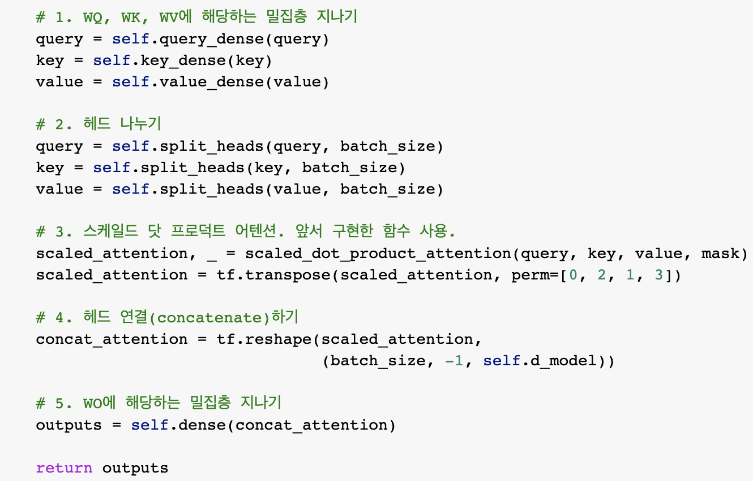
* multi-head_attention
멀티 헤드 어텐션 구현 5단계
1. WQ, WK, WV에 해당하는 밀집층(Dense layer)을 지나게 한다.
2. 지정된 헤드 수(num_heads)만큼 나눈다(split)
3. 스케일드 닷 프로덕트 어텐션
4. 나눠졌던 헤드들을 연결(concatenatetion)
5. WO에 해당하는 밀집층을 지나게 한다.

Slide 15
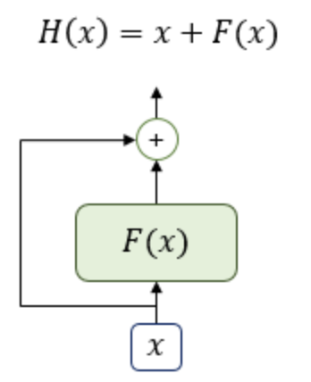
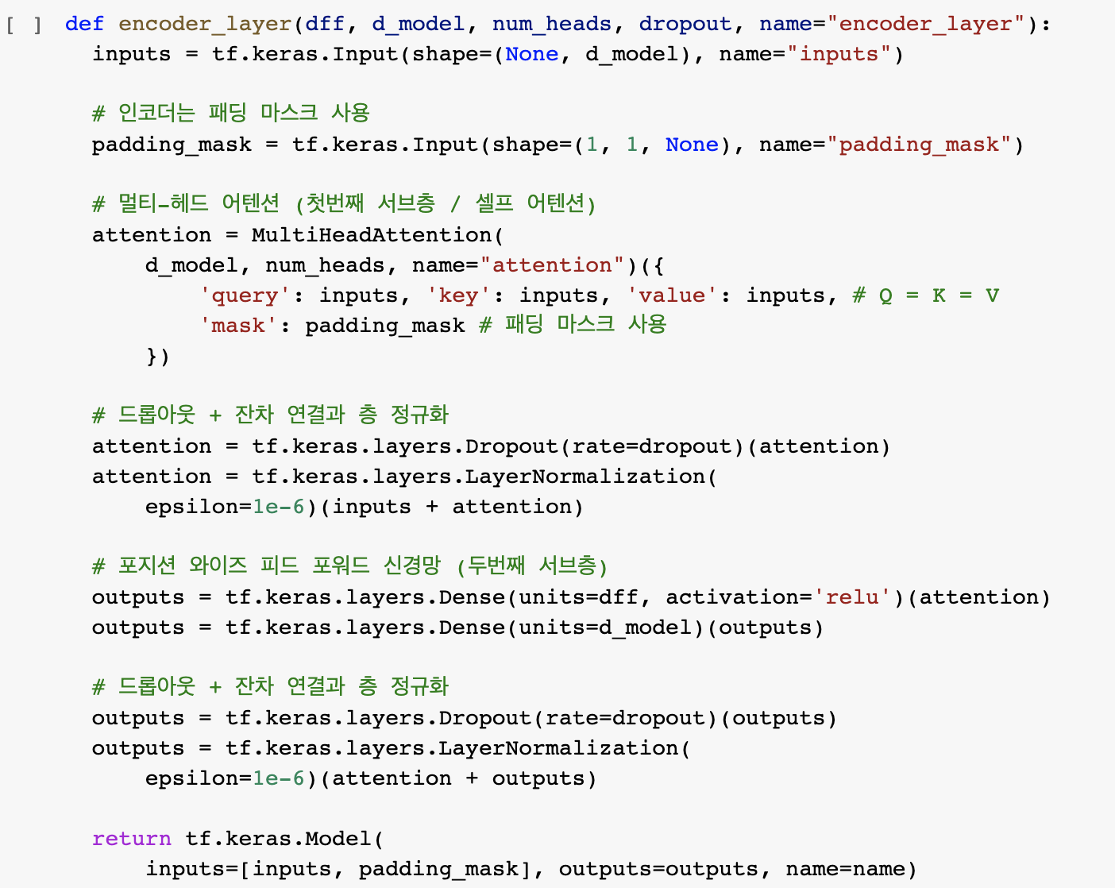
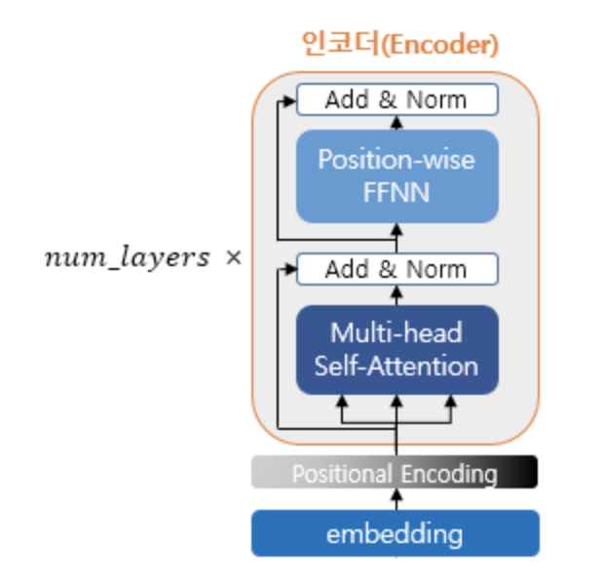
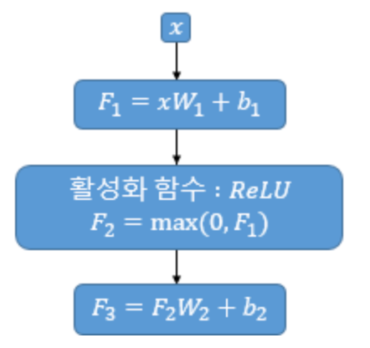
CONTENTS. 04 Encoder
*잔차연결
*피드 포워드 신경망

Slide 16
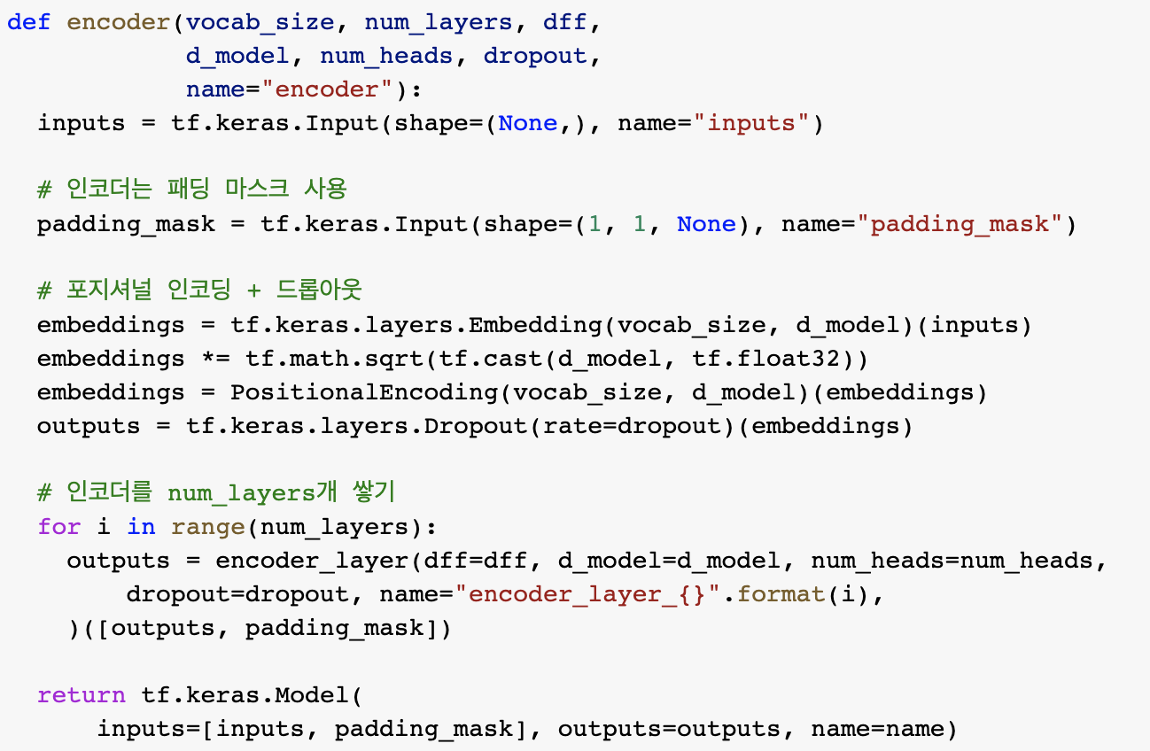
CONTENTS. 04 Encoder

Slide 17
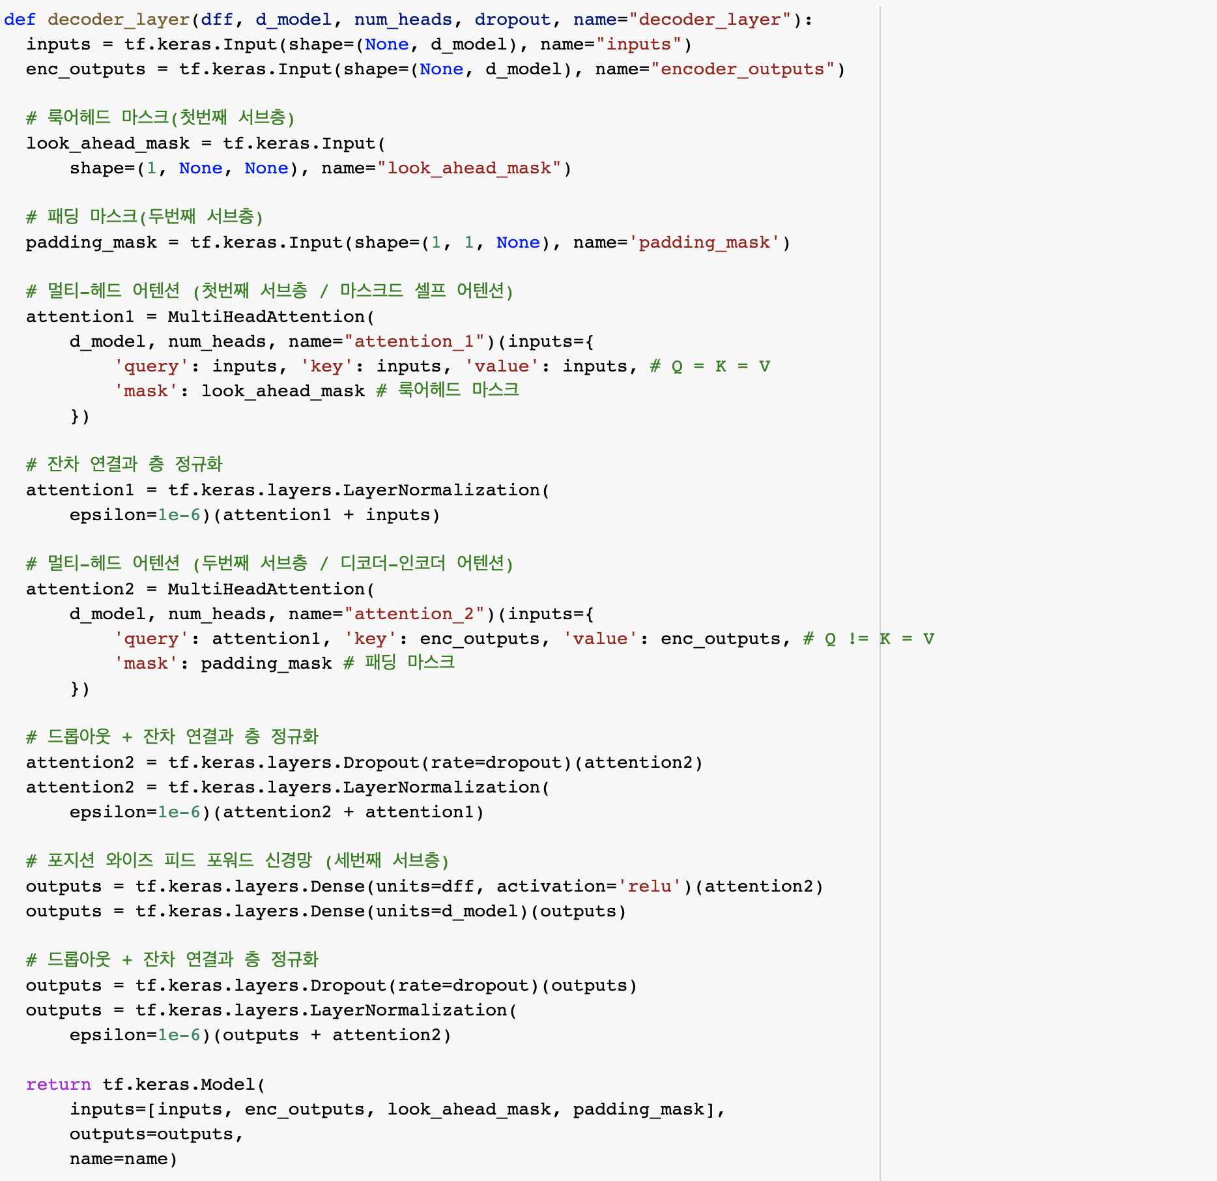
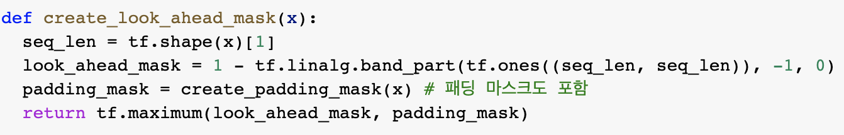
CONTENTS. 05 Decoder

Slide 18
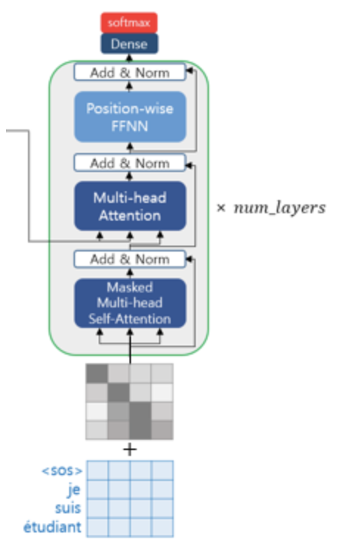
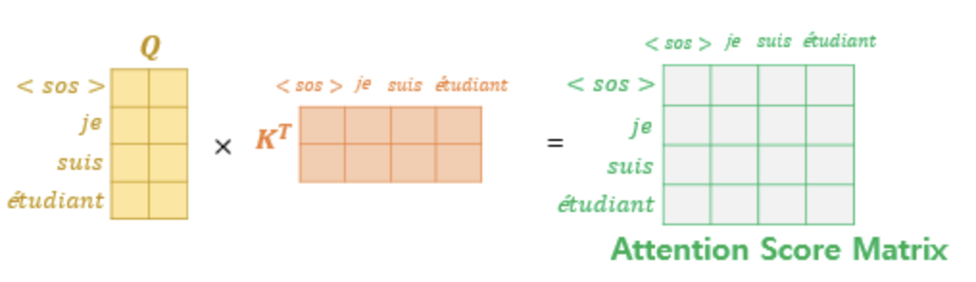
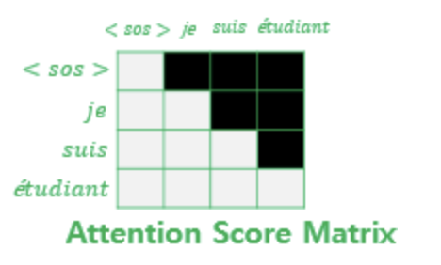
*룩 어헤드 마스크
CONTENTS. 05 Decoder
인코더의 셀프 어텐션 : 패딩 마스크를 전달
디코더의 마스크드 셀프 어텐션 : 룩-어헤드 마스크(+패딩 마스크)를 전달
디코더의 인코더-디코더 어텐션 : 패딩 마스크를 전달

Slide 19
CONTENTS. 05 Decoder

Slide 20
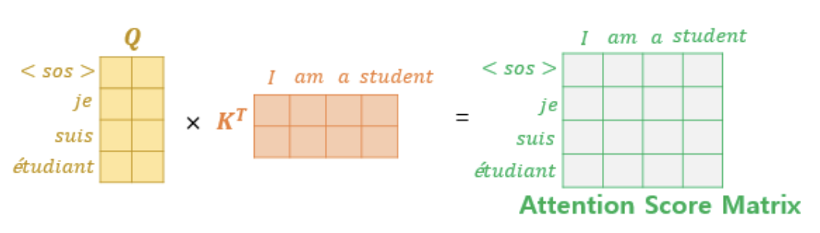
CONTENTS. 05 Decoder

Slide 21
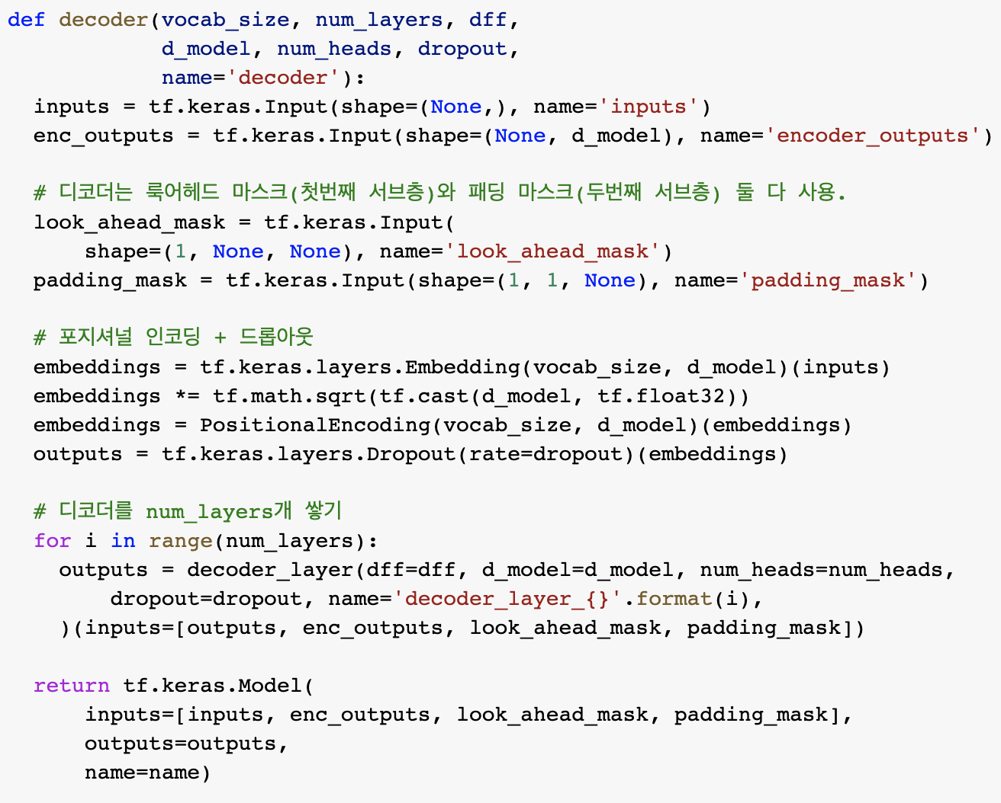
CONTENTS. 05 Decoder

Slide 22
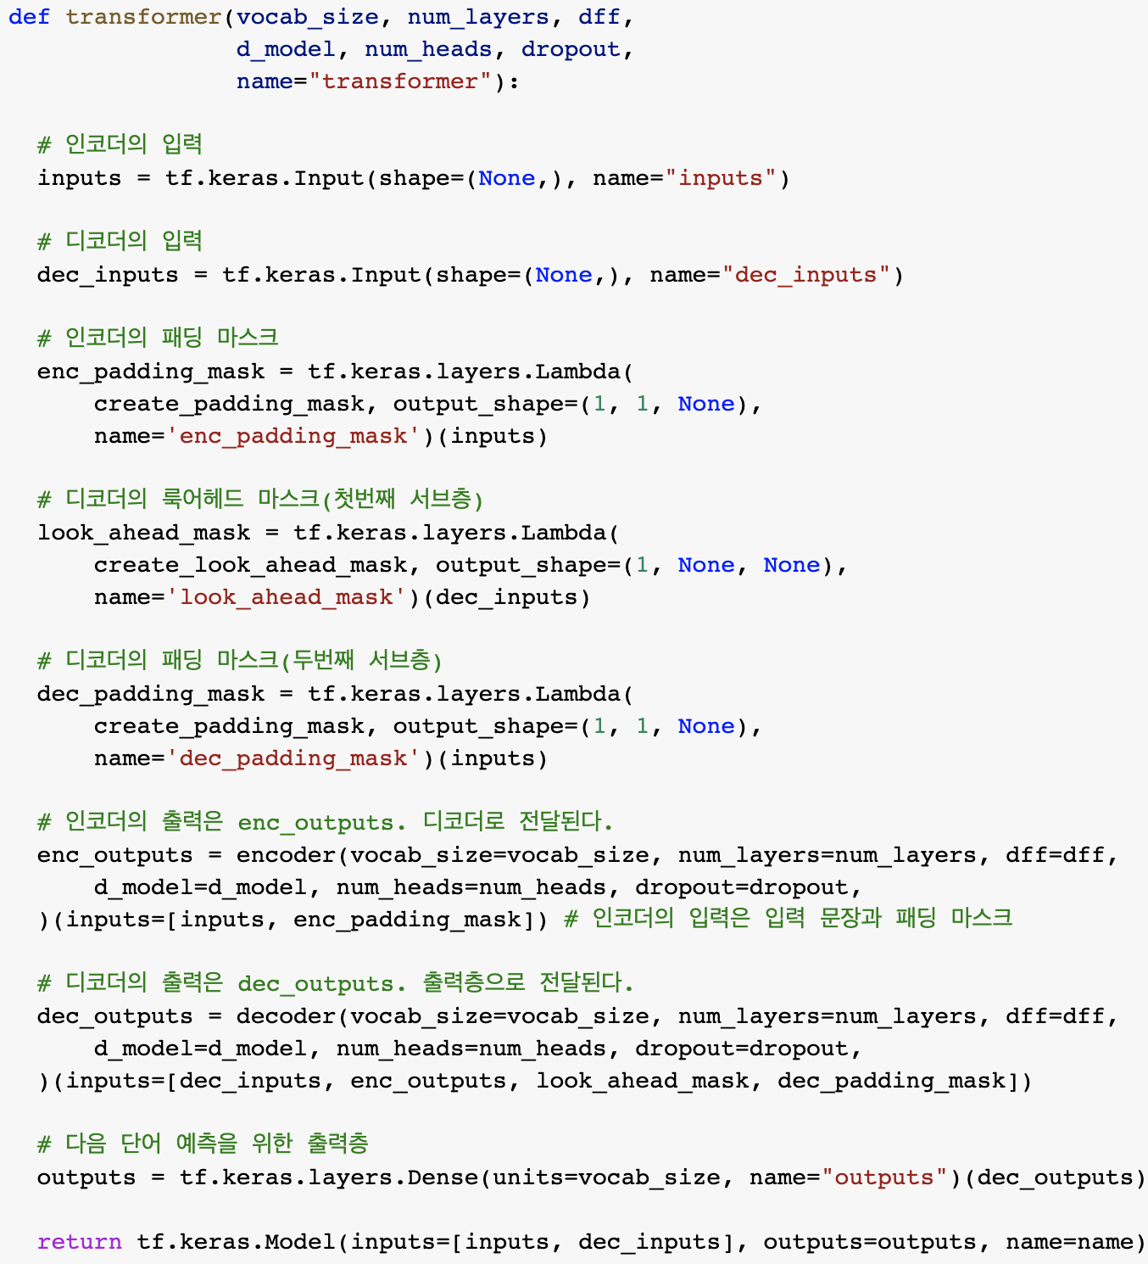
CONTENTS. 06 트랜스포머 구현

Slide 23
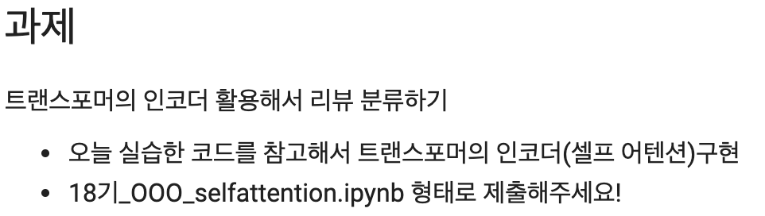
CONTENTS. 07 과제 소개

